Slide 1
二分·构造
WalkingC++· 赛前冲刺
CSP-J/NOIP普及组 · 2020 暑期冲刺

Slide 2
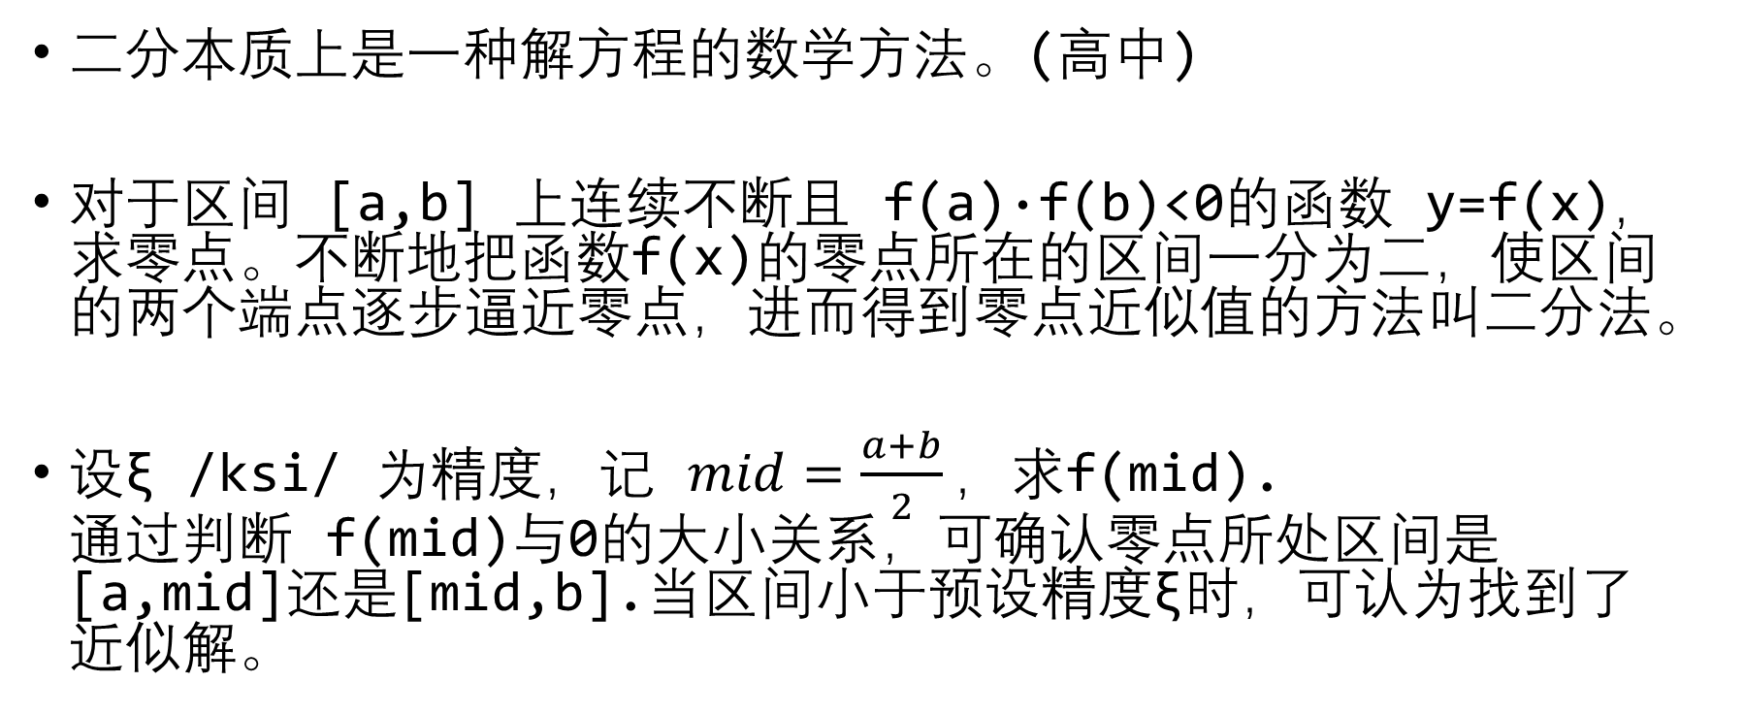
二分
二分本质上是一种解方程的数学方法。(高中)
对于区间 [a,b] 上连续不断且 f(a)·f(b)<0的函数 y=f(x)，求零点。不断地把函数f(x)的零点所在的区间一分为二，使区间的两个端点逐步逼近零点，进而得到零点近似值的方法叫二分法。
设ξ /ksi/ 为精度，记 $mid=\frac{a+b}{2}，$求f(mid). 通过判断 f(mid)与0的大小关系，可确认零点所处区间是[a,mid]还是[mid,b].当区间小于预设精度ξ时，可认为找到了近似解。

Slide 3
二分查找
在一个有序的数组中找符合条件的数的位置。 O(logn)
例：查找 arr 数组中 start 到 end 区间范围内，数字=key的下标位置。
int binary_search(int start, int end, int key) {
int mid,ret = -1; // 未搜索到数据返回-1下标
while (start <= end) {
mid = (start + end)/2;
if (arr[mid] < key) start = mid + 1;
else if (arr[mid] > key) end = mid - 1;
else {ret = mid; break; }
}
return ret;
}

Slide 4
二分查找
STL 为我们提供了两个写好了的二分查找函数，可直接使用。
lower_bound(begin,end,num,cmp); 在数组begin到end-1范围内，找第一个≤num的元素位置
upper_bound(begin,end,num,cmp); 在数组begin到end-1范围内，找第一个≥num的元素位置
注意: begin,end并非下标，而是地址。该函数返回值也是地址。
数组地址可以用（+下标）形式，容器可用.begin() .end()
二分查找比较容易写错，故必须熟练掌握这两个函数的使用方法。
使用前提：数组升序时省略cmp。否则需要cmp。

Slide 5
二分答案
有些问题直接求解难以得出答案。 在答案可能的取值范围之内枚举答案，再判断这个答案是否可行。以二分的形式进行枚举，则称为二分答案法。
二分答案题目特征：
求“最大值最小”，“最小值最大”的题目，极有可能是二分。
可以通过简单的贪心/模拟等方式 判断答案是否可行。
数据规模在10^5级别。这是O(nlogn) 的数据规模。

Slide 6
二分
二分查找与二分答案在普及组考的很少。（但也要掌握） 提高组常考二分答案，频率近似两年一次。
最近一次的“二分查找”是 NOIP1999T3 导弹拦截。
最近一次的“二分答案”是 NOIP2017T4 跳房子。
最近一次的提高组“二分答案”是 NOIP2018T4赛道修建。
导弹拦截是当年的最后一题，十分经典，必做。跳房子的难度较高，许多细节需要注意，当年杀伤力极大。

Slide 7
构造
构造(construction)，即看上去很复杂的题目，直接构造一组解。题目中出现“若有多种答案输出任意一种”，则可以考虑构造法。
类比与生活中考几何，求某条边的长度。一眼就看出来答案是多少，带回原图验证发现没问题。这其实就是某种意义上的“构造”。而NOIP只关心你程序输出的正确与否，并不关心你是如何得到这个答案的。所以“直觉”至关重要。
构造在部分题目中可以骗到大量分数。多做题可以培养这种感觉。

Slide 8
例题讲解
NOIP2004T3 FBI树
NOIP1999T3 导弹拦截
NOIP2015 跳石头

